Slide 1
（アンケート②）
危険な体験（アンケート①で書いた事例）は
どのようにすれば防げるでしょうか

Slide 2
取り組んでいる
農作業安全対策について

Slide 3
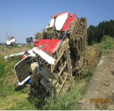

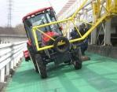



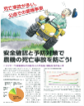

国における農作業安全対策の主な概要
農林水産省では、農作業事故防止のため、農繁期における農作業安全確認運動の展開や啓発活動、農林水産研修所での農作業安全研修等を実施しています。
【安全啓発の取組】
【農作業事故情報の収集・分析】
農作業安全確認運動の推進
●都道府県、農業機械メーカーから情報提供を依頼。
研究機関(農業技術革新工学センター)において、専門家を交えた事故の分析を行い、その結果を対策に反映。
●毎年、春（3～5月）と秋（9～10月）を重点期間として、全国の関係機関の協力の下、農作業安全確認運動を実施。
●平成30年農作業安全確認運動のテーマ
「まずはワンチェック、ワンアクションで農作業安全」
【農作業安全研修の開催】
積極的な農業者への普及啓発
●座学のみならず、乗用型トラクターの傾斜地における横転疑似体験や歩行型トラクターの挟まれ体験等の危険性も体感できる研修を実施。
●補助事業により、健康診断とあわせた自己チェック、農業機械の点検など、農業者への直接的な啓発活動を実施。
警察庁等との連携
【労災保険の加入促進】
●警察庁とJA共済と連携し、安全啓発チラシを共同で作成。
農業者に対し、乗用型トラクター乗車時のシートベルト、ヘルメットの着用の声かけを実施。
●厚生労働省と共同でパンフレットを作成・配布し、周知活動を実施。

Slide 4
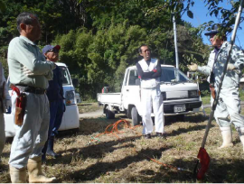
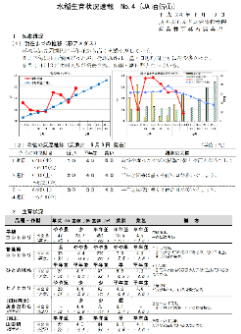
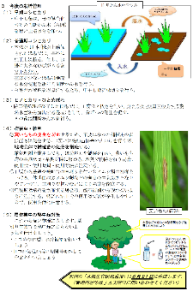
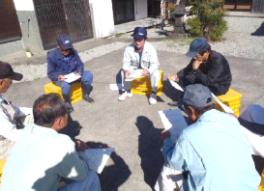


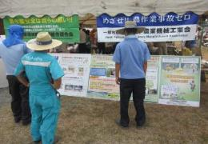
農作業安全確認運動における地域の取組（過去の取組報告から抜粋）
▲梅のせん定講習会において、作業中の安全対策等を説明。 せん定作業時の脚立の立て方やエアー式せん定ばさみによるケガ等に関する注意喚起を実施。
（和歌山県東牟婁振興局）
▲水稲生育状況速報とあわせて啓発
（JAあぶらんど萩営農指導課、萩農林事務所農業部）
◀各地の農業機械展示会において安全啓発を実施
（日本農業機械工業会）
（全国農業機械商業協同組合連合会）
▲ヘルメット購入の一部助成や、「農耕車注意」の標識を設置。（沖縄県農業機械士協議会）

Slide 5
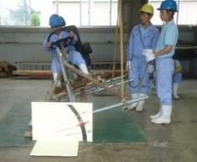
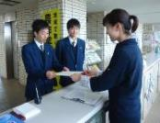
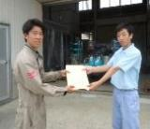
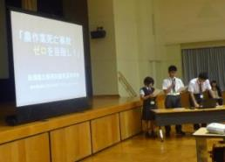
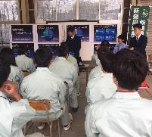
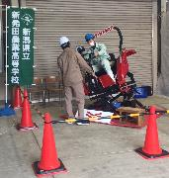
農業高校での取組（新潟県立新発田農業高等学校）
新発田農業高校の農作業事故ゼロを目指すプロジェクトチームでは、農業機械による事故の発生状況を明らかにし、今後の農作業事故ゼロを目指すため、
農業者へのアンケート調査
農業機械での転倒・転落事故が多いことから、自ら転倒体験装置を作成し、 危険を身をもって体験
する等、事故防止に必要な取組を検討されました。
転倒体験装置
検討の結果は、調査協力機関（市役所、機械メーカー等）に提供するとともに、今後は、
高校内での安全講習会の開催
学校で取り組んでいるＧＡＰの取組が農作業安全に有効であることから、ＧＡＰの遵守の推進
等、農作業中の事故防止に取り組むこととしています。
調査協力機関へ
情報提供
秋の農作業安全確認運動推進会議
平成29年8月10日
学園祭（稲穂祭）での安全講習会
平成29年10月28日

Slide 6

（アンケート③）
あなたのワンチェック、ワンアクションを
考えてみましょう
無事に家に
カエルまでが
農作業！

